Slide 1

ASAMBLEA GENERAL ORDINARIA DE LA ASSOCIACIÓ DE MALALTS I TRASPLANTATS HEPÀTICS DE CATALUNYA
28 DE ABRIL 2022

Slide 2
1. APROBACIÓN DEL ACTA DE LA ASAMBLEA 2021

Slide 3

2. PRESENTACIÓN Y APROBACIÓN CUENTAS 2021
Y PRESUPUESTO 2022

Slide 4

CUENTA DE RESULTADOS EJERCICIO 2021
INGRESSOS
Cuotas socios/ Colaboradores 12.914,00
Colaboraciones Empr. y Activitadades 13.650,00
Convenio colab + Pisos Acogida 25.130,00
Subvenciones oficiales 29.918,18
Subvenciones Pisos Acogida 22.015,47
Donativos y otros ingresos 7.030,20
TOTAL 110.657,85

Slide 5
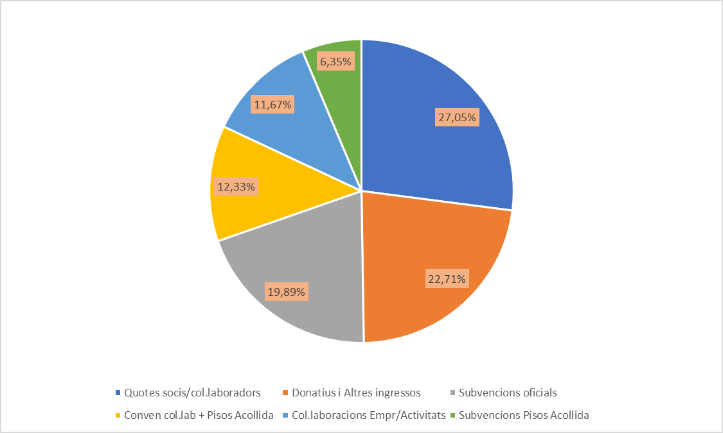
INGRESOS 2021
Subvenciones Pisos Acogida
Colaboraciones Empr/Actividades
Cuotas socios/colaboradores
Convenio colab. +Pisos Acogida
Subvenciones oficiales
Donativos y Otros ingresos

Slide 6
CUENTA DE RESULTADOS EJERCICIO 2021
GASTOS
Aprovisionamentos 3.847,79
Castos de Personal 35.492,75
Gasto Pisos Acogida 40.866,26
Otros gastos de Gestión 28.130,04
Varios 2.258,05
Total 110.594,89
Superavit 62,96
(ingresos) 110.657,85

Slide 7

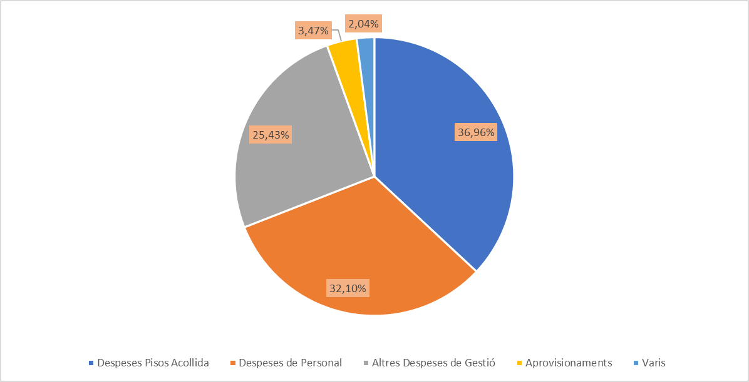
GASTOS 2021
Varios
Aprovisionamientos
Otros gastos de Gestión
Gastos Pisos Acogida
Gastos de Personal

Slide 8

BALANCE DE SITUACIÓN cerrado a 31 de Diciembre de 2021
BALANCE DE SITUACIÓN cerrado a 31 de DICIEMBRE de 2021
ACTIVO |  |  | Total |  | PASIVO |  | Total
Activo No corriente |  |  | 9.192,34 € |  | Patrimonio Neto |  | 57.251,28
Fianzas(Pisos Acogida) |  | 3.335,26 € |  |  | Romanente (Rtados. Ejerc. Ant.) | 57.188,32
Equipos Proceso Información |  | 3.662,83 € |  |  | Resultados a Diciembre2021:Excedente | 62,96
Mobiliario Pisos Acogida |  | 5.586,58 € |  |  | Passivo Corriente |  | 15.597,58
Amort. Acumul. Equip Inform. + Mobiliario |  | -3.392,33 € |  |  | Partidas pendientes de aplicación | 0,00
Activo Corriente |  |  | 25.448,70 € |  | Proveedores | 1.520,46
Existencias Material Difusión |  | 2.744,08 € |  |  | Facturas pendientes de recibir | 190,36
Otros Deudores: |  | 22.704,62 € |  |  | Deudas a corto plazo (Lotería) | 12.000,00
Subvenciones concedidas pendientes | 17.703,44 € |  |  |  | Creditores a c/plazo (S. Soc.) | 775,72
Fundació "la Caixa" | 1.863,00 € |  |  |  | Creditors a c/plazo (H.P.) | 1.111,04
Deudores diversos | 210,18 € |  |  |  | TOTAL PASIVO |  | 72.848,86
ADAA | 2.928,00 €
HP Deudora por IVA |  |  | 129,92 €
Tesorería |  |  | 38.077,90 €
Caja efectivo |  | 403,45 €
Caja efectivo pagos lotería |  | 1.152,00 €
Targeta Monedero |  | 400,00 €
Bancos: |  | 36.122,45 €
Caixabank - 8761 | 25.674,45 €
Caixabank - 1185 | 10.448,00 €
TOTAL ACTIVO |  |  | 72.848,86 €

Slide 9
PRESUPUESTO 2022
Ingresos Previstos.........................123.810,00
=====================================
Gastos Previstos............................123.810,00

Slide 10
3. PRESENTACIÓN Y APROBACIÓN MEMORIA DE ACTIVIDADES 2021

Slide 11



ACTIVIDADES DE AYUDA
PSICOLÓGICA- VOLUNTARIADO- PISOS DE ACOGIDA
SUPORTE PSICOLÓGICO A PACIENTES Y FAMILIARES
23 visitas de atención psicológica
SSOPORTE VOLUNTARIADO SOCIAL
48 visitas presenciales al hospital – 322 llamadas de apoyo emocional
461 llamadas a socios trasplantados – 28 atenciones a familias en situación de vulnerabilidad
PISOS DE ACOGIDA
Alojamiento para 228 familias - 3588 pernoctaciones

Slide 12

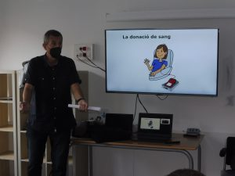
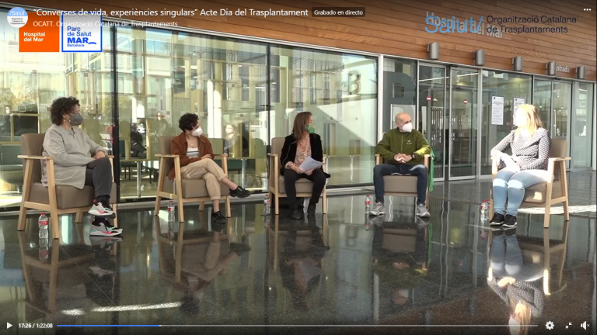
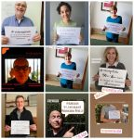
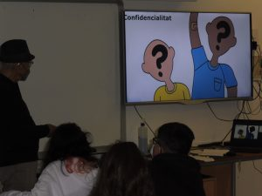
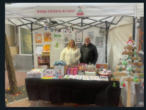
ACTIVIDADES DE SENSIBILIZACIÓN Y PROMOCIÓN
DE LA DONACIÓN DE SANGRE Y DE ÓRGANOS
7 CHARLAS EN CENTROS EDUCATIVOS
18 MESAS INFORMATIVAS EN FERIAS Y ACTOS
15 DÍAS EN LA TIENDA SOLIDARIA EN LA CALLE – TERRASSA
CAMPAÑA "VIDA REGALADA" DE DONEM GIRONA
ACTO "CONVERSACIONES DE VIDA, EXPERIENCIAS SINGULARES" - OCATT

Slide 13


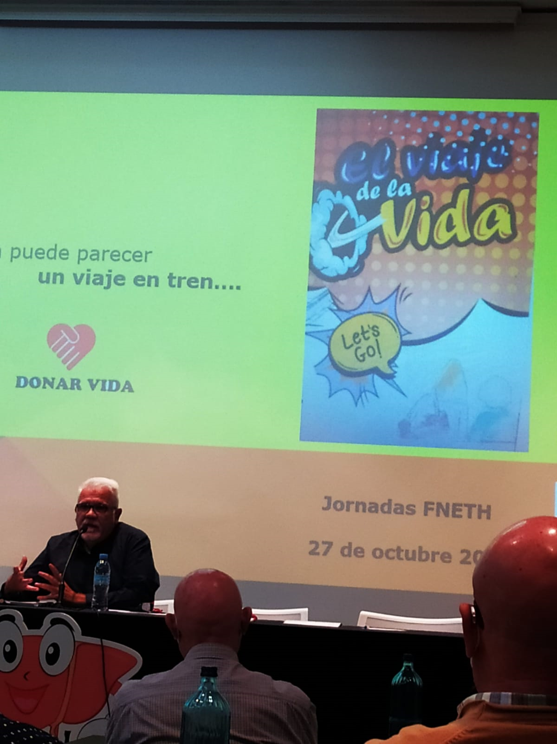
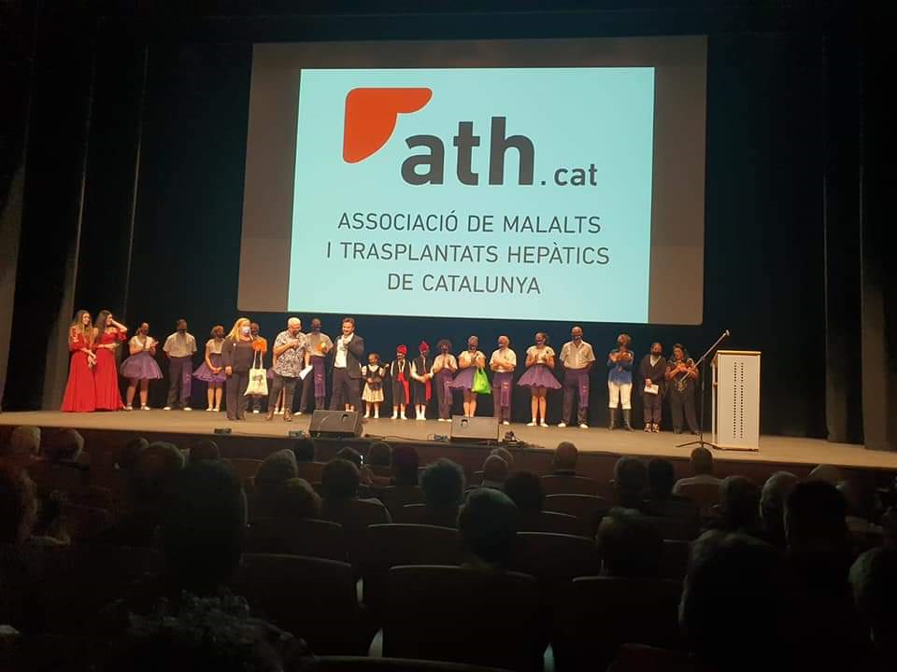
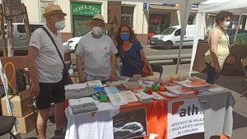
ACTIVIDADES DE SENSIBILIZACIÓN Y PROMOCIÓN DE LA DONACIÓN DE SANGRE Y DE ÓRGANOS
VIDEO "GRACIAS A UN DONANTE"
JORNADA "EL BUS DE LA SANGRE"
FESTIVAL MULTICULTURAL SOLIDARIO - TERRASSA
PRESENTACIÓN "EL VIAJE DE LA VIDA" EN LA FNETH - MADRID

Slide 14

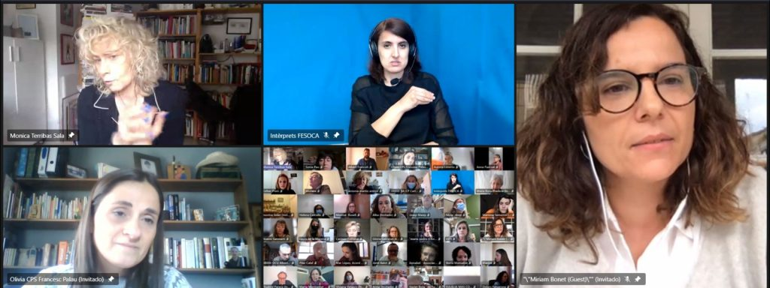

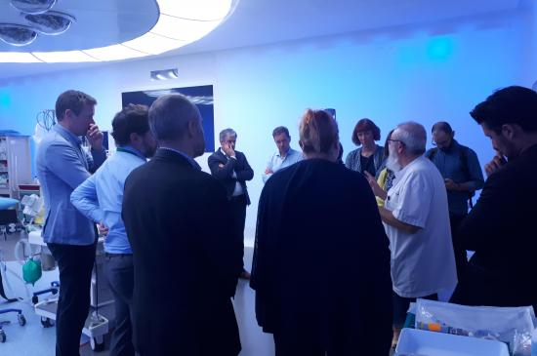
JORNADAS
CONFERENCIAS – ACTOS
WEBINARS - CHARLAS
PRESENTACIÓN DE LA GUÍA "CÓMO HACER ACCESIBLE TU PLAN DE VOLUNTARIADO" - FCVS
XI SYMPOSIUM D'EPITA (EUROPEAN PANCREAS AND ISLET TRANSPLANT ASSOCIATION)
WEBINAR SOBRE ACTIVIDAD FÍSICA EN PACIENTES TRASPLANTADOS – ESOT
INTERVENCIÓN EN EL ENCUENTRO DE LA ELPA (EUROPEAN PATIENT'S LIVER ASSOCIATION) SOBRE CÁNCER HEPÁTICO
SEMINARIO DEL PROGRAMA EUROPEO "SHARED PATIENT EXPERIENCE" / PERSPECTIVA DEL PACIENTE EN EL SISTEMA DE SALUD – HOSPITAL CLÍNICO/IDIBAPS

Slide 15


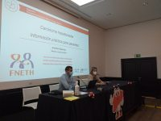
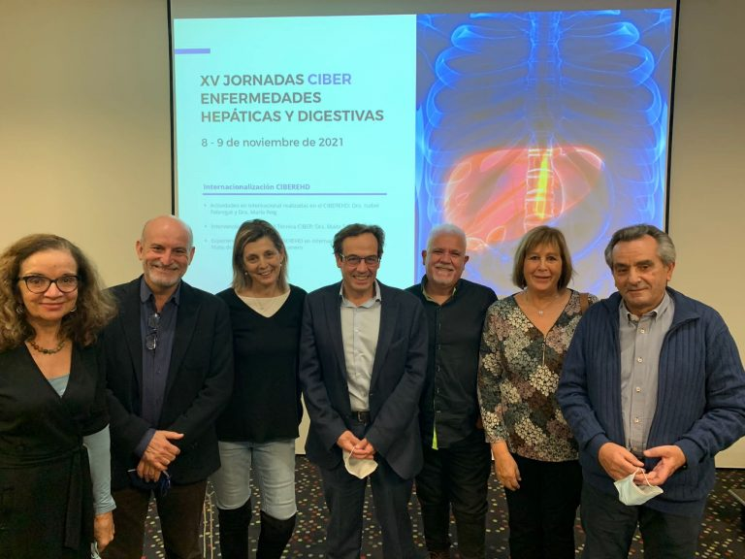
JORNADAS
CONFERENCIAS – ACTOS
WEBINARS - CHARLAS
PRESENTACIÓN DE "TARDES DE T" EN LA X PATIENT BARCELONA CONGRESS
PROYECTO "ALTAVEUS DE VIDA" – OCATT Y BST
REUNIÓN FORMATIVA FNETH
ACTO "LA HEPATITIS NO PUEDE ESPERAR" – AGENCIA DE SALUD PÚBLICA CATALUÑA
PARTICIPACIÓN EN LAS XV JORNADAS - CIBERHED

Slide 16


FORMACIÓN
26 CURSOS FORMATIVOS DE LOS MIEMBROS DE LA JUNTA

Slide 17




ACTIVIDADES DE RELACIÓN CON EL
ASOCIADO/A
PUBLICACIÓN DE LA REVISTA DAR VIDA NÚMERO 7
ASAMBLEA GENERAL ORDINARIA
12 NEWSLETTER'S
59 COMUNICADOS INFORMATIVOS AL GRUPO DE WHATSSAP DE LOS SOCIOS
8 SESIONES DEL GRUPO DE AYUDA MUTUA "TARDES DE T"
LOTERÍA DE NAVIDAD

Slide 18

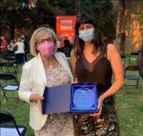

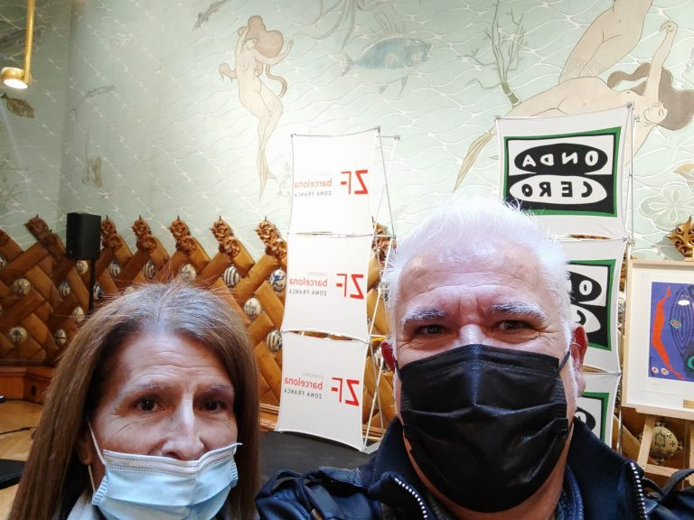
OTRAS
RUEDA DE PRENSA SOBRE LA ACTIVIDAD DE LA DONACIÓN DE ÓRGANOS Y TEJIDOS 2021 – DEPARTAMENTO SALUD
GALARDÓN DEL AYUNTAMIENTO DE L'HOSPITALET DE LLOBREGAT POR LA LABOR DEL AMTHC
PARTICIPACIÓN EN EL CORTOMETRAJE "SABER QUE SE PUEDE" SOBRE CÁNCER Y DEPRESIÓN
NOMINACIÓN A LOS PREMIOS IX CIUDAD SOLIDARIA PATROCINADOS POR CONSORCIO BARCELONA ZONA FRANCA

Slide 19

OTRAS
IMPACTO ACTIVIDADES: 7. 300 PERSONAS
IMPACTO WEB Y REDES: 55.000 PERSONES

Slide 20






WEB – REDES SOCIALES
2020 2021 AUMENTO
WEB VISITANTES 44.768 49.426 10,40 %
FACEBOOK SEGUIDORES 542 600 10.70 %
INSTAGRAM SEGUIDORES 199 341 71,36 %
TWITTER PUBLICACIONES 222 259 16,67 %

Slide 21

4. OBJECTIVOS Y ACTIVIDADES 2022

Slide 22
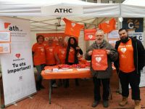
OBJECTIUS 2022
Contactar con otras asociaciones
Mejorar relación con Servicios Sociales de los Hospitales
Alcanzar piso Vall Hebron
48 visitas
Continuar contacto y seguimiento de socios y simpatizantes
Aumentar presencia del voluntariado testimonial en el PRE y POST trasplante
Apoyar a las personas alojadas en los pisos de acogida cuando se detecte la necesidad
Estar presente con su testimonio en el proyecto Altaveus de vida del BST
Desarrollar el Plan de voluntariado extra-hospitalario

Slide 23


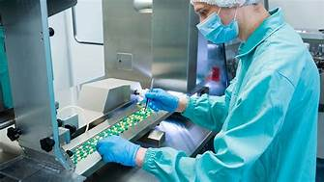
OBJETIVOS 2022
Captar nuevos socios. Aumentar masa social a 300 socios
Dar información de la bonificación de los donativos y cuotas
Hacer cronograma de publicaciones
Mejorar interactuaciones en redes sociales
Potenciar la red social Twitter: llegar a 500 seguidores
Abrir cuenta en Tik Tok y Linkedin
Aumentar aportación de las farmacéuticas
Ampliar contactos con nuevos laboratorios

Slide 24




OBJECTIVOS 2022
Expansión telemática publicando nuestras actividades en Youtube
Ampliación del perfil profesional de los ponentes
Personalizar el look y la imagen del acto
Hacer algún GAM presencial de Tardes de T
Mejorar el procedimiento de la distribución de la revista

Slide 25
ACTIVITATS 2022

Slide 26

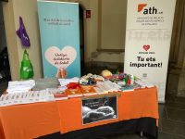

PROPERES ACTIVITATS 2022

Slide 27
5. AUTORIZACIÓN A LA JUNTA DIRECTIVA PARA PEDIR SUBVENCIONES PÚBLICAS O PRIVADAS

Slide 28
6. AUTORIZACIÓN A LA JUNTA DIRECTIVA PARA ADHERIRSE A OTRAS ASOCIACIONES, FEDERACIONES Y CONFEDERACIONES

Slide 29

7. TURNO DE INTERVENCIONES Y PREGUNTAS.

Slide 30






Muchas gracias a nuestros colaboradores...

Slide 31


Moltes gràcies per la vostra atenció…

